Slide 1
出师表

Slide 2
情景导入
书 愤
（宋）陆游
早岁那知世事艰，中原北望气如山。
楼船夜雪瓜洲渡，铁马秋风大散关。
塞上长城空自许，镜中衰鬓已先斑。
出师一表真名世，千载谁堪伯仲间！

Slide 3
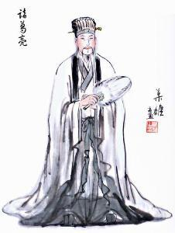
作者简介
【诸葛亮】(181—234)，字孔明，
号卧龙，琅琊郡阳都县(今山东省沂南
县)人，三国时期蜀汉丞相，是杰出的
政治家、军事家、外交家、文学家、书法家、发明家。民间推其为“智慧化身”，以“智圣”誉之。
代表作有《出师表》《诫子书》等。。诸葛亮一生“鞠躬尽瘁，死而后已”，是中国传统文化中忠臣与智者的代表人物。

Slide 4
早年避乱于荆州，隐居陇亩，藏器待时。建安十二年十月，刘备三顾茅庐，始出。诸葛亮对他纵谈天下形势，并建议刘备联合孙权，抗拒曹操，以益州为基地，兴复汉室。建安十三年即联孙权，在赤壁打败曹操，，建立蜀汉，拜为丞相。刘备死后，后主刘禅袭位，诸葛亮尽心托孤，主持朝政。诸葛亮志在北伐，于是东连孙吴，南收孟获，频年出征，与曹魏交战，最后因病卒于五丈原。有《诸葛武侯集》。

Slide 5
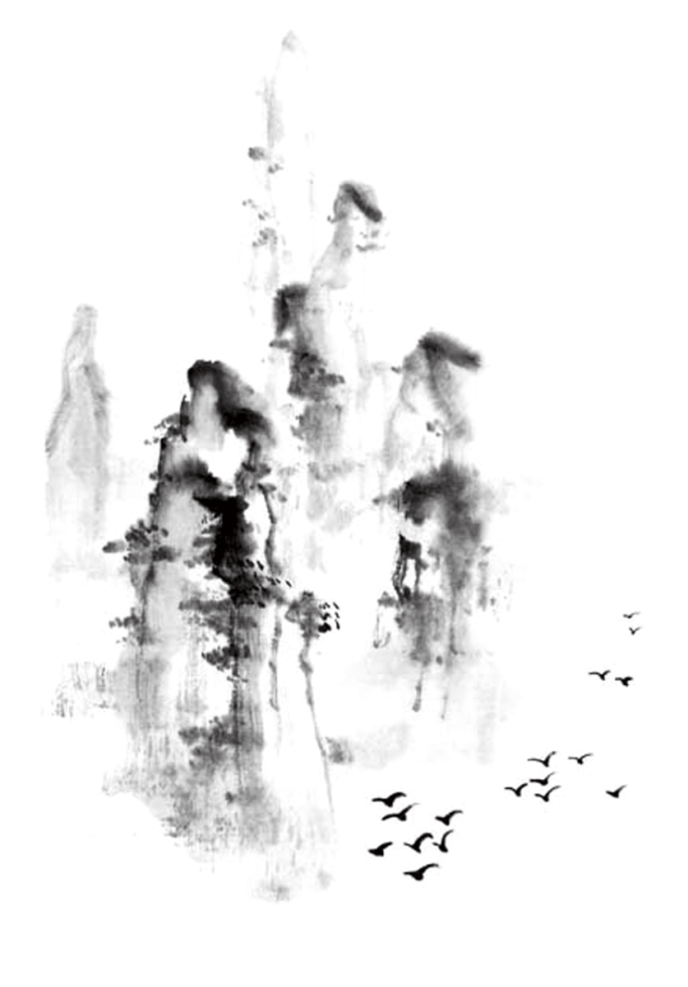
写作背景
《出师表》出自于《三国志·诸葛亮传》卷三十五，是三国时期蜀汉丞相诸葛亮在北伐中原之前给后主刘禅上书的表文，阐述了对后主刘禅治国寄予的期望，言辞恳切，写出诸葛亮的一片忠诚之心。这篇表文以议论为主，兼用记叙和抒情。历史上有《前出师表》和《后出师表》，通常所说的《出师表》一般指《前出师表》。出师表以诸葛亮实行了一系列比较正确的政治和经济措施，使蜀汉境内呈现兴旺景象。

Slide 6
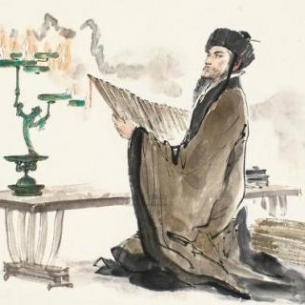
223年，刘备病死，将刘禅托付给诸葛亮。此时蜀汉
伐吴惨败，元气大伤。诸葛亮实行了一系列比较正确的
政治和经济措施，使蜀汉境内呈现兴旺景象。同时与孙
吴修好，平息南方叛乱，稳定了蜀汉的政权。适逢曹魏
内部又有动荡，于是227年，诸葛亮决定北
上伐魏。临行前，他考虑到刘禅不懂得治
理政事，故上表劝诫，以期他能稳定国内
政局，不被小人所惑，使北伐无后顾之忧。

Slide 7
文体知识
关于“表”
表，是古代向帝王陈情言事的一种文体。在古代，臣子写给君王的呈文有多种名称。战国时期统称为“书”。到了汉代，这类文字被分成四个小类，即章、奏、表、议。主要是内容上的分工不同，即刘勰说的“章以谢恩，奏以按劾，表以陈情，议以执异”，此外还有一种专门议论朝政的文章叫作“疏”；到魏晋南北朝时期，这类文章又统称为“表”。
表的主要作用是表达臣子对君王的忠诚和希望。“动之以情”是这种文体的一个基本特征。

Slide 8
识文辨字
崩殂 以塞忠谏 陟罚 臧否 攸
以遗 裨补阙漏 倾颓 桓 猥自 夙夜 驽钝 以彰其咎 咨诹
cú
sè
zhì
zāng pǐ
yōu
wèi
bì quē
tuí
huán
wěi
sù
nú
jiù
zī zōu

Slide 9
文章释义
没有完成一半。
指帝王之死。
指刘备，221-223年在位。
先帝创业未半而中道崩殂，今天下三分，
益州疲弊，此诚危急存亡之秋也。然侍卫之臣
不懈于内，忠志之士 忘身 于外者，盖追先帝之
殊遇，欲报之于陛下也。
人力疲惫，财力不足。
确实。
时候。
朝廷。
忠诚有志。
奋不顾身。
疆场。
追念。
特殊的礼遇。
对帝王的尊称，这里指刘禅。
①

Slide 10
扩大皇上听闻（的范围）。意思是要后主广泛听取意见。
遗留下来的美德。
发扬光大。
发扬，扩展。
诚宜开张圣听，以光先帝遗德，恢弘志士之气，
不宜妄自菲薄，引喻失义，以塞忠谏之路也。
说话不恰当。引喻，称引、譬喻。失义，不合道理。
直言规劝，使改正，一般用于下对上。
随意地看轻自己。
堵塞。
①

Slide 11
【译文】先帝创业还没有完成一半，就中途去世了。如今天下分为三国，我们蜀汉国立困弊，这真是危急存亡的时刻啊。然而侍卫臣僚在内勤劳不懈，忠心的将士在外舍身忘死，大概是追念先帝对大家的特殊待遇，想在您的身上进行报答。您应该广泛听取臣下的意见，以发扬光大先帝遗留下的美德。激发志士的勇气，不应当妄自菲薄。援引不恰当的譬喻，以堵塞忠言进谏的道路。

Slide 12
晋升、处罚，赞扬、批评，不应该（因在宫中或丞相府中而）不同。陟，提拔、晋升。臧否，赞扬和批评。异同，这里指不同。
指皇宫和丞相府中。
宫中府中，俱为一体，陟罚臧否，不宜异同。
若有作奸犯科及为忠善者，宜付有司论其刑赏，
以昭陛下平明之理，不宜偏私，使内外异法也。
交给负责专职的官员。
做奸邪事情，触犯科条。
罚。
公平清明的治理。
宫内和丞相府的赏罚标准不同。
显示。
偏袒，徇私情。
②

Slide 13
【译文】皇宫和丞相府中都是一个整体，晋升、处罚，赞扬、批评，不应该（因在宫中或在丞相府中而）不同。如有做奸邪事情，触犯科条的人，或行为忠善的人，应该交给负责专职的官员，判定他们受罚或者受赏，以显示陛下公平清明的治理。不应该有所偏爱，使宫中和丞相府的赏罚不同。

Slide 14
郭攸之、费祎是侍中，董允是黄门侍郎。侍中、侍郎都是官名。
忠良诚实的人。
侍中、侍郎郭攸之、费祎、董允等，此皆良实，
志虑忠纯，是以先帝简拔以遗陛下。愚以为宫中
之事，事无大小，悉以咨之，然后施行，必能裨补
阙漏，有所广益。
志向和思虑忠诚纯正。
因此。
选拔。
给予。
我，谦称。
都拿来询问他们。
一定能够弥补缺失疏漏。阙漏，缺失疏漏。
③

Slide 15
【译文】侍中郭攸之、费祎，侍郎董允等人，都是忠良诚实的人，志向和思虑忠诚无二，因此先帝选拔他们留给陛下。我认为宫中之事，无论大小，都拿来询问他们，然后施行，一定能够弥补缺失，有启发和帮助。

Slide 16
性情品行善良公正。淑，善。均，公正、公平。
明白，通达。
将军向宠，性行淑均，晓畅军事，试用于昔日，
先帝称之曰能，是以众议举宠为督。愚以为营中
之事，悉以咨之，必能使行阵和睦，优劣得所。
武官名，负责统领都城的警卫部队。
指军队、军营里。
各种各样的人都能得到合理的安排。
行伍，部队。
④

Slide 17
【译文】将军向宠，性情品德善良公正，又通晓军事。过去经过试用，先帝称赞他很有才能，因此众人商议推举他做中部督。我认为禁军营中的事都去咨问于他，必能使部队和睦，才能高的和才能低的都得到合理的安排。

Slide 18
形容词作动词，亲近。
形容词作动词，疏远。
西汉。
这里表示原因。
亲贤臣，远小人，此先汉 所以兴隆也；
亲小人，远贤臣，此后汉所以倾颓也。先帝在时，
每与臣论此事，未尝不叹息痛恨于桓、灵也。
侍中、尚书、长史、参军，此悉贞良死节之臣，
愿陛下亲之信之，则汉室之隆，可计日而待也。
东汉。
倾覆衰败。
指西汉兴隆和东汉倾颓。
感到心痛，遗憾。
东汉的桓帝刘志和灵帝刘宏。他们在位时，宠信宦臣，政治腐败。
不曾。
忠正贤明，为保全节操而死（指以死报国）。
计算日期来等待，意思是很快可以实现。
⑤

Slide 19
【译文】亲近贤臣，疏远小人，这是前汉所以兴盛的原因；亲近小人，疏远贤臣，这是后汉之所以衰败的原因。先帝在世时，每次与臣谈论这事，没有不感到痛心、遗憾桓帝、灵帝时期的腐败。侍中、尚书、长史、参军，这些人都是坚贞可靠、能够以死报国的忠臣。希望陛下亲近他们，信任他们，那么汉朝的复兴，就会指日可待了。

Slide 20
平民。
亲自耕种。躬,亲自。
苟且保全。
臣本布衣，躬耕于南阳，苟全性命于乱世，
不求闻达于诸侯。先帝不以臣卑鄙，猥自枉屈，
三顾臣于草庐之中，咨臣以当世之事，由是感激，
遂许先帝以驱驰。后值倾覆，受任于败军之际，
奉命于危难之间，尔来二十有一年矣。
有名望，显贵。
指东汉末年割据自立的群雄。
社会地位低微，见识短浅。
辱。谦辞。
屈尊就卑。
介词，把、拿。
感奋激发。
答应，应许。
奔走效劳。
遇到，碰上。
覆灭，颠覆。这里指兵败。汉献帝建安十三年，刘备在当阳长坂坡被曹操打败。
自那时以来。
同“又”，用于整数和零数之间。
⑥

Slide 21
【译文】我原本是一个平民，在南阳亲身耕种。只想在乱世里苟全性命，不求在诸侯间有名望，显贵。先帝不因为我社会地位低微，见识短浅，亲自降低身份，屈尊就卑，三次到草庐中来拜访我。向我询问天下大事，由此使我感奋激发，而同意为先帝奔走效劳。

Slide 22
严谨慎重。
刘备在临终前，把国家大事托付给诸葛亮，并对刘禅说：“汝与丞相从事，事之如父。”
先帝知臣谨慎，故临崩寄臣以大事也。受命以来，
夙夜忧叹，恐托付不效，以伤先帝之明，故五月渡泸，
深入不毛。今南方已定，兵甲已足，当奖率三军，北
定中原，庶竭驽钝，攘除奸凶，兴复汉室，还于旧都。
早晚， 日日夜夜。
没有效果。
英明，知人之明。
不生长草木。这里指贫瘠、未开垦的地方。
泛指军队的武器装备。
奖励。
比喻才能平庸，这是诸葛亮的谦话。驽，劣马，跑不快的马。钝，刀刃不锋利。
表示期望。
排除，铲除。
原来的都城，指东汉都城洛阳。
⑦

Slide 23
用来……的。
表示并列关系。
此臣所以报先帝而忠陛下之职分也。至于斟酌损益，
进尽忠言，则攸之、祎、允之任也。
职责和本分。
斟酌利弊。斟酌，考虑可否。损，损害。益，益处。
毫无保留的进献忠言。
⑦

Slide 24
【译文】先帝知道我做事谨慎，所以临终把国家大事托付给我。接受遗命以来，我日夜忧虑叹息。惟恐托付的事不能完成，有损于先帝的英明。因此五月渡泸南征，深入不毛之地。现在南方已经平定，兵甲已经充足，应当勉励统率三军，北定中原，期望竭尽我低下的才能。铲除奸邪、兴复汉室、返还旧都洛阳。这是我用以报答先帝尽忠陛下的职责，至于（处理事务）斟酌情理，考虑得失，毫无保留地贡献忠言，那是郭攸之、费祎、董允的责任。

Slide 25
处罚，惩治。
托付，交付。
这里是功效的意思。
愿陛下托臣以讨贼兴复之效，不效，则治臣
之罪，以告先帝之灵。若无兴德之言，则责攸之、
祎、允等之慢，以彰其咎；陛下亦宜自谋，以
咨诹善道，察纳雅言。深追先帝遗诏，臣不胜受恩感激。今当远离，临表涕零，不知所言。
祭告。
发扬圣德的话。
怠慢，疏忽。
揭示他们的过失。
亲自谋划，自己多加考虑。
询问（治国的）好方法。诹，询问。
指正确合理的言论。
刘备给后主的遗诏。
流泪，落泪。
⑧

Slide 26
【译文】希望陛下把讨伐汉贼、兴复汉室的任务交给我去完成；若不能完成，就治我的罪，以祭告先帝的英灵。如果没有发扬皇上盛德的话，那就责备郭攸之、费祎、董允的怠慢，揭示他们的过失。陛下也应当谋求自强，询问（治国的）好方法，考察并采纳正确合理的言论，深思先帝的遗诏。臣蒙受大恩，不甚感激。现在即将远离，一边写表，一边流泪，真不知该说些什么。

Slide 27
文言积累
古今异义
此诚危急存亡之秋也
诚宜开张圣听
引喻失义
古义：时候 今义：秋季
古义：扩大 今义：店铺等开始营业
古义：道理 今义：含义

Slide 28
不宜异同
愚以为宫中之事
晓畅军事
古义：偏指“异”，差异 今义：不同与相同
古义：谦称，“我” 今义：愚昧、愚蠢
古义：通晓、熟悉 今义：明白，通达

Slide 29
此先汉所以兴隆也
未尝不叹息痛恨于桓、灵也
先帝不以臣卑鄙
古义：……的原因 今义：表结果的连词
古义：痛心、遗憾 今义：极端憎恨或悔恨
古义：社会地位低微，见识短浅
今义：（语言、行为）恶劣，不道德

Slide 30
由是感激
临表涕零
古义：感动、激动 今义：十分感谢
古义：眼泪 今义：鼻涕

Slide 31
一词多义
恐托付不效（ ）
愿陛下托臣以讨贼兴复之效（ ）
不效，则治臣之罪（ ）
奏效
效
功效
效果
中道崩殂（ ）
咨诹善道（ ）
路途
道
方法

Slide 32
此后汉所以倾颓也（ ）
此臣所以报先帝而忠陛下之职分也（ ）
这里表示原因
所以
用来
然侍卫之臣不懈于内（ ）
欲报之于陛下也（ ）
未尝不叹息痛恨于桓、灵也（ ）
三顾臣于草庐之中（ ）
在
给
于
对，对于
到

Slide 33
以光先帝遗德（ ）
以伤先帝之明（ ）
故临崩寄臣以大事也（ ）
先帝不以臣卑鄙（ ）
愚以为宫中之事（ ）
用来
以致
以
把
因为
认为
有所广益（ ）
斟酌损益（ ）
帮助，启发
益
增加

Slide 34
以光先帝遗德（ ）
先帝简拔以遗陛下（ ）
遗留的
遗
给予
性行淑均（ ）
然后施行（ ）
行阵和睦（
）
品德，品行
做，执行
行
行列，此指军队，古代军制，25人为一行

Slide 35
然侍卫之臣不懈于内（ ）
然后施行（ ）
然而，可是
然
这样
若无兴德之言（ ）
事无大小，悉以咨之（ ）
没有
无
不论
俱为一体（ ）
作奸犯科及为忠善者（ ）
众议举宠为督（ ）
是
为
做、行
做，当

Slide 36
先帝创业未半而中道崩殂（ ）
可计日而待也（ ）
却，连词，表转折
而
来，连词，表修饰
宜付有司论其刑赏（ ）
每与臣论此事（ ）
判定
论
议论

Slide 37
故临崩寄臣以大事也
先帝不以臣卑鄙
以光先帝遗德
以塞忠谏之路也
受命以来
咨臣以当世之事
介词，把
因为
连词，来
以
以致于
表限定
用

Slide 38
词类活用
有所广益（ ）
亲贤臣，远小人（
）
恢弘志士之气（ ）
苟全性命于乱世（ ）
作奸犯科及为忠善者（
）
形容词做动词，扩大，增加
亲，形容词做动词，亲近。远，形容词做动，疏远
形容词做动词，发扬扩大
形容词做动词，保全
奸，形容词做名词，奸邪的事。忠善，形容词做名词，忠善的事

Slide 39
此皆良实（ ）
优劣得所（
）
攘除奸凶（ ）
故五月渡泸，深入不毛（ ）
北定中原（ ）
此悉贞良死节之臣（ ）
形容词做名词，善良诚实的人
形容词做名词，好的和差的，这里指才能高的人和才能低的人
形容词做名词，奸邪凶恶的人
名词做动词，长草
方位名词做状语，向北
名词用作动词，为……而死

Slide 40
文言句式
判断句：
此皆良实。
这是没有明确语言标志的判断句。
此先汉所以兴隆也。
“……也”，判断句标志。

Slide 41
倒装句：
苟全性命于乱世。
状语后置，应为“于乱世苟全性命”。
临崩寄臣以大事。
状语后置，应为“临崩以大事寄臣”。
三顾臣于草庐之中。
状语后置，应为“于草庐之中三顾臣”。

Slide 42
省略句：
后值倾覆，受任于败军之际。
省略主语，应为“后值倾覆，臣受任于败军之际”

Slide 43
文章解析
1.朗读课文，划分层次，概括大意。
第一部分(1—5)：
分析局势，勉励刘禅，提出建议。
第二部分(6、7)：
追忆往事，表明决心。
第三部分(8)：
言辞恳切，明确责任，勉励刘禅励精图治。

Slide 44
【第一部分（1—5）】
2.诸葛亮是怎样分析当时的局势的？
不利方面：
(1)先帝崩殂，群龙无首。
内忧
(2)天下三分，局势不安。
外患
(3)益州疲敝，形势险峻。

Slide 45
有利方面：
（1）侍卫之臣不懈于内。
对内
（2）忠志之士往身于外。
对外
诸葛亮用“侍卫之臣”“忠志之士”舍身忘我，报答先帝的事实来鼓励刘禅，希望他看到蜀国具有忠臣竭力、志士效命的优势条件。

Slide 46
先帝崩殂
天下三分
益州疲弊
不利
危急存亡
诚宜……
不宜……
不懈于内
忘身于外
有利
追殊遇报陛下
（正反）
建议：广开言路（开张圣听）。

Slide 47
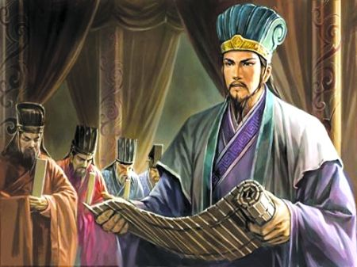
3.针对当时的局势，他提出了哪些建议？
建议一：广开言路
应：
多听进言，广泛纳谏。
不应：
妄自菲薄，引喻失义。
目的：
通忠谏之路。

Slide 48
建议二：严明赏罚
应：
宫中府中，赏罚一致。
作奸犯科及为忠善者，应交负责官员处理。
不应：
内外有别，偏私不公。
目的：
昭陛下平明之理。

Slide 49
建议三：亲贤远佞
推荐宫中贤臣
姓名
特长
证明
工作
好处
郭攸之、费祎、董允
向宠
皆善良忠实、志虑忠纯
性行淑均，晓畅军事
先帝简拔留给后主之材
先帝称赞，众人拥戴
咨以宫中之事
咨以营中之事
可裨补缺漏，有所广益
行阵和睦，优劣得所

Slide 50
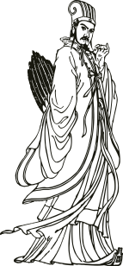
正反两方面历史事实，充分说明国家兴颓的关键在于君王能否亲贤远佞。
以史为鉴：
西汉——兴隆
东汉——倾颓
目的：
兴隆汉室。

Slide 51
裨补阙漏
有所广益
荐贤臣
宫中之事
先帝简拔之臣
营中之事
先帝称能之臣
行阵和睦
优劣得所
引教训
亲贤臣，远小人
先汉兴隆
正反历史教训
亲小人，远贤臣
后汉倾颓
亲贤远佞——汉室之隆，可计日而待

Slide 52
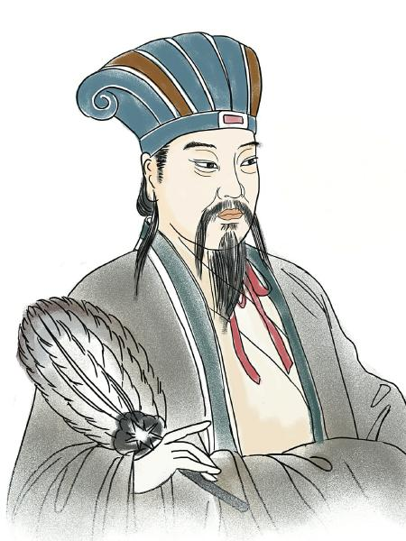
【第二部分（6、7）】
4.从诸葛亮自叙出身中，你看出了他怎样的品质？
“臣本布衣，躬耕于南阳，苟全性命于乱世，不求闻达于诸侯。”
表现了诸葛亮淡泊名利、不慕富贵的高远志趣。

Slide 53
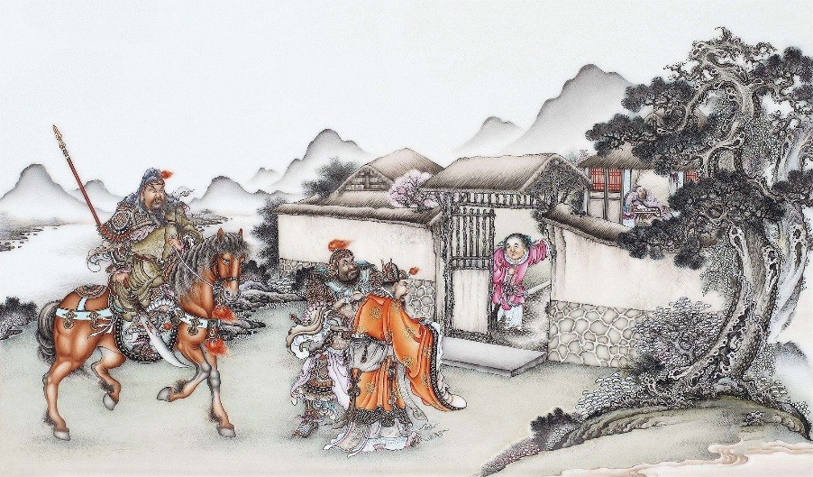
5.细读课文，说说诸葛亮追忆了哪些往事，表明了他怎样的态度？
表明了他感念先帝知遇之恩，忠于刘氏父子的感情。他以先辈创业的艰难激励刘禅，使刘禅认真对待和执行这三条建议。
三顾茅庐

Slide 54
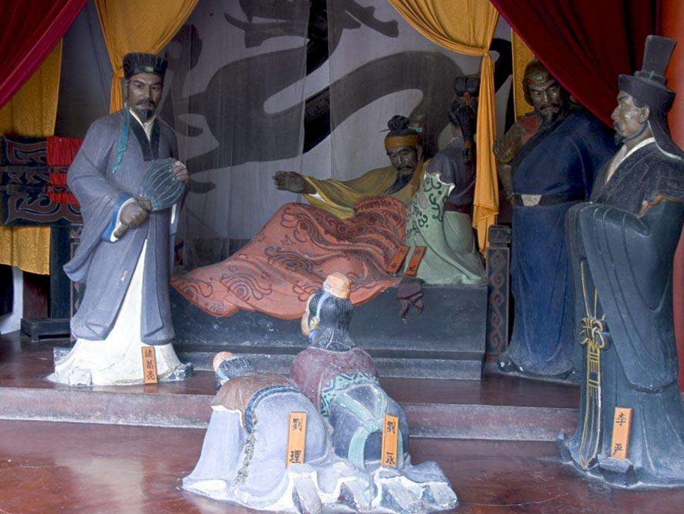
表明自己始终不忘先主“兴复汉室”的重托，自己出师其实是为了完成先帝使命。体现了他为报答先帝知遇之恩而鞠躬尽瘁的心理感受。
白帝城托孤

Slide 55
身份，生活，追求
品格高远
猥自枉屈、三顾草庐
宽宏大度，不耻下问
由是感激
叙述
创业艰难
效忠心愿
叙托孤之事，提挈全段
受命以来的
心情、行动；
北定中原，兴复汉室
出师目标
补笔

Slide 56
6.思考：“至于斟酌损益，进尽忠言，则攸之、祎、允之任也”一句有什么言外之意？
诸葛亮明确了自己和各大臣的责任，显然在暗示后主也有自己的职责，那就是“开张圣听”。字面上没有提及是因为作为人臣不能僭越，要让后主自己去感悟，体现了诸葛亮的用心良苦。

Slide 57
【第三部分（8）】
7.认真读课文第三部分，说说文章指出了君臣各自的哪些责任？
诸葛亮
征讨奸贼、兴复汉室
郭攸之、费祎、董允
发扬圣德的言论
陛下
思虑谋划，询问治国的好方法

Slide 58
8.文章的最后一句话体现了诸葛亮怎样的思想感情呢？
“今当远离，临表涕零，不知所言。”
结尾是表文的结语，表明诸葛亮临行前的百感交集，无限眷恋之情。这本来是“表”这种文体的套语，但其声呜咽似泣，其情沛然如注，勤勤恳恳之态全现，耿耿忠心尽袒。

Slide 59
【小试牛刀】
作者自叙志趣过人，不求功名的话：
苟全性命于乱世，不求闻达于诸侯。
文中两句说尽诸葛亮一生的千古名言：
受任于败军之际，奉命于危难之间。
文中列举使诸葛亮报先帝忠陛下的两件事：
三顾茅庐、白帝城托孤
找出文中的成语：
妄自菲薄、引喻失义、
作奸犯科、计日而待

Slide 60
板书设计
广开言路
严明赏罚
亲贤远佞
分析形势—提建议
语重心长
出师表
自叙经历— 表衷心
知遇之恩
托孤之重
报先帝
忠陛下
报先帝
忠陛下
不效，则治臣之罪
无兴德之言，以彰其咎
言辞恳切
臣
点明主旨—明责任
君
深追先帝遗诏
总结全文
临表涕零，感情真挚

Slide 61
课文小结
本文叙述了诸葛亮在出师北伐前言辞恳切地劝说后主刘禅广开言路、严明赏罚、亲贤远佞，表达了诸葛亮“北定中原，兴复汉室”的决心，表现了他忧国忧民、鞠躬尽瘁的忠心。

Slide 62
写作特色
1.动之以情，晓之以理。
整个作品贯穿着一条情线，即“报先帝，忠陛下”。文中13次提到先帝，7次提到陛下，发自肺腑，辞情恳切，催人泪下。

Slide 63
2.骈散结合，音韵和谐。
文章多用四字句、对偶句、排比句等，在形式上字数相等，音韵和谐，句子对称，给人以整齐的美感。除此之外，作品还间杂用了一些长句，长短句相间，节奏整齐又富有变化，读起来朗朗上口，不仅形成视觉上的句式美，而且又为听觉上的节奏美与音韵美奠定了基础。

Slide 64
3.脉络清晰，层次分明。
整个作品，按照“分析形势——规劝进言——陈情述志——临表惜别”的结构展开，形势如何、什么建议、什么目标，人员安排和使用，事实与道理都讲述得清楚明白，展现出严谨的结构美。

Slide 65
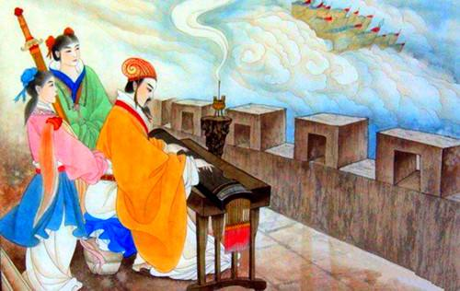
拓展提升
诸葛亮故事荟萃
三顾茅庐
舌战群儒
草船借箭
借东风
三气周瑜
七擒孟获
空城计
挥泪斩马谡

Slide 66
谢谢观看！

